Slide 1
课程回顾
树与生成树：树的相关定义及定理、生成树的相关定义及定理、Kruskal构造最小生成树

Slide 2
第七章 图论第6+7讲
7-8 根树及其应用

Slide 3
7-8 根树及其应用
上节重点讨论无向树。
本节将简单地讨论有向图中的树。

Slide 4
学习本节要熟悉如下术语（18个）：
有向树、
根树、
根、
叶、
分枝点、
结点的层次、
子根树、
有序树、
m叉树、
完全m叉树、
正则m叉树、
二叉树、
通路长度、
内部通路长度、
外部通路长度、
加权二叉树、
最优树、
前缀码
要求：
掌握6个定理
重点掌握最优二叉树的构造方法。

Slide 5

一、根树的基本概念
1、有向树
定义7-8.1 如果一个有向图在不考虑边的方向时是一棵树，那么该有向图称为 有向树。

Slide 6
2、根树
定义7-8.2 一棵有向树，如果恰有一个结点的入度为0，其余所有结点的入度都为1，则称为根树(rooted tree)。入度为0的结点称为T的树根。出度为0的结点称为树叶，出度不为0的结点称为分枝点或内点。
根树的画法有：树根在下，向上生长；
树根在上，向下生长。

Slide 7
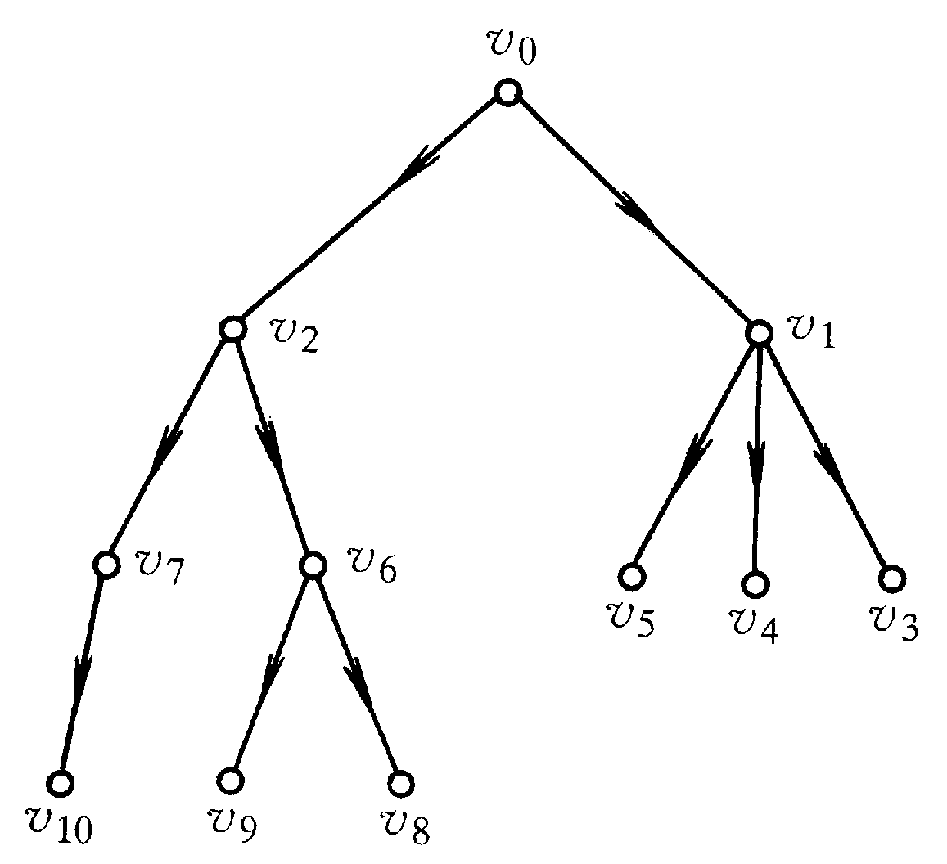
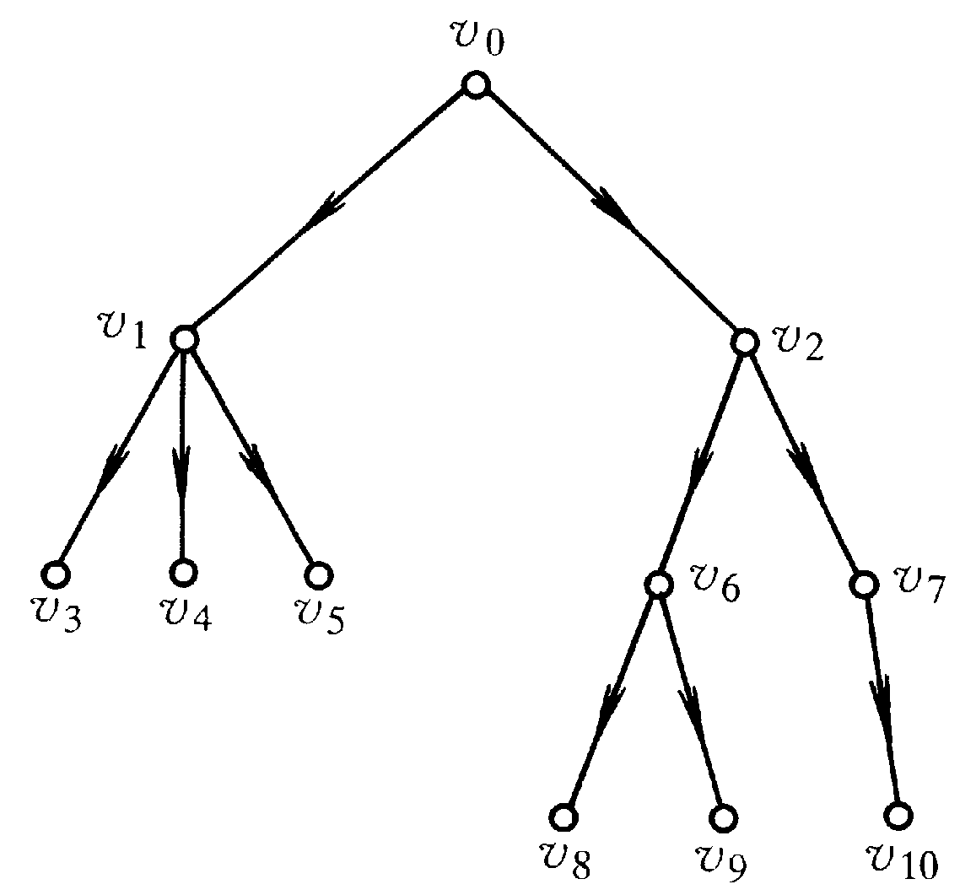
习惯把有向树的根画在最上方，边的箭头全指向下，则可以省略全部箭头，树根到一个结点的有向通路的长度称为该结点的层数。所有结点的最大层数称为树高。

Slide 8
3、子根树
定义7-8.3 任一结点v及其后代导出的子图称为根树的子根树。
定义7-8.3 根树包含一个或多个结点，这些结点中的某一个称为根，其他所有结点被分成有限个子根树。

Slide 9
在有向树中，结点的出现次序是没有意义的。但实际应用中，有时要给出同一级中结点的相对次序，这便导出有序树的概念。
4、有序树
在根树中规定了每一层上结点的次序，称为有序树。

Slide 10
为表示结点间的关系，有时借用家族中的术语。
定义 在以v₀为根的树中，
（1）v₁，v₂,…，v_{k}称为v₀的 儿子，v₀称为它们的父亲。v_{i}，v_{j} 同为一顶点v的儿子时，称它们为兄弟。

Slide 11
（2）顶点间的父子关系的传递闭包称为顶点间的祖孙关系。即当v_{i}为v_{i+1} (i = 1, 2,…, k-1) 的父亲时，v₁是v_{k}的祖先，v_{k}为v₁的子孙。
（3）根树T自身及以它的树根的子孙为根的根树（T的子图），均称为T的子树（subtree），后者又 称为T的真子树。

Slide 12
二、二叉树
1、m叉树
定义7-8.4 在根树中若每个结点的出度均≤m，则称T为m叉树(m元树)。若每个分枝点的出度恰好等于m或零，则称T为完全m叉树，若T的所有树叶的层数均相同，则称T为正则m叉树。

Slide 13
若m叉树是有序的，则称T为m叉有序树。若完全m叉树是有序的，则称T为完全m叉有序树。若正则m叉树是有序的，则称T为正则m叉有序树。

Slide 14
2、二叉树
当m=2时，称为二叉树，二叉有序树的每个结点v至多有两个儿子，其序按左右分，分别为左儿子，右儿子，任一分枝点最多有两棵子树，称为左子树和右子树。

Slide 15
若v只有一个子树，则称它为左子树或右子树均可。在二叉树的图形表示中，v的左子树画在v的左下方，v的右子树画在v的右下方。

Slide 16
3、 m叉树改为二叉树的方法
按下面算法，任何一棵有序m叉树均能转成二叉树。
(1) 除最左边的分枝结点外，删去所有从每一个结点长出的分枝。在同一级中，兄弟结点之间用从左到右的弧连接。
(2) 选取直接位于给定结点下面的结点作为左儿子，与给定结点位于同一水平线上且紧靠它的右边结点作为右儿子，如此类推。
上述算法能够推广到有序森林上去。

Slide 17
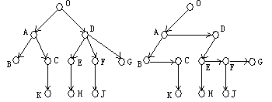

Slide 18
4、定理7-8.1 设有完全m叉树，其树叶的数目为t，分枝点数(层数)为i，则(m-1)×i=t-1。
◉ 证明思路：每局有m位选手参加比赛，单淘汰赛，每局淘汰(m-1)位,共比赛i局,最后剩1位选手。树叶的数目t表示参加比赛的选手数。因此有：
(m-1)×i+1=t 

Slide 19
应用示例：
例题1 设有28盏电灯，拟公用一个电源插座，问需要多少块具有四插座的接线板。
解：将四叉树的每个分枝点看做是具有四插座的接线板，树叶看做电灯，则有
（4-1）i = 28-1，i=9
所以需要九块具有四插座的接线板。

Slide 20
5、定义7-8.5 在根树中，一个结点的通路长度，就是从树根到该结点的通路中的边数。分枝点的通路长度称为内部通路长度，树叶的通路长度称为外部通路长度。

Slide 21
6、定理7-8.2 设有完全二叉树有n个分枝点，且内部通路长度的总和为I ，外部通路长度总和为E ，则
E=I+2n。
证明思路：对分枝点n采用数学归纳法。
◉

Slide 22
三、最优树
二叉树的一个重要应用就是最优树问题。给定一组数w₁，w₂，…，w_{n}。令一棵二叉树有n个叶结点，并对它们分别指派w₁，w₂，…，w_{n}作为权，则该二叉树称为加权二叉树。

Slide 23
1、定义7-8.6 在带权二叉树T中，若带权为w_{i}的树叶，其通路长度为L(w_{i}) ，把
t
w(T) = ∑ w_{i} L(w_{i})
i=1
称为该带权二叉树的权，所有带权w₁, w₂,…, w_{t}的二叉树中， w(T)最小的那棵树，称为最优树（Huffman树）。

Slide 24
2、定理7-8.3 设T为带权w₁≤w₂≤…≤w_{t}的最优树，则
1) 带权w₁,w₂的树叶v_{w1}, v_{w2}是兄弟。
2) 以树叶v_{w1}, v_{w2}为儿子的分枝点，其通路长度最长。

Slide 25
◉ 证明思路：设在带权w₁, w₂,…, w_{t}的最优树中, v是通路最长的分枝点, v的儿子分别带权w_{x}和w_{y},故有
L(w_{x}) ≥ L(w₁)
L(w_{y}) ≥ L(w₂)
若L(w_{x}) > L(w₁),将w_{x}与w₁对调,得到新树T’,则
w(T’)-w(T)=[w₁L(w_{x})+w_{x}L(w₁)]-[w_{x}L(w_{x})+ w₁L(w₁)]
= L(w_{x})(w₁ - w_{x})+ L(w₁)(w_{x} - w₁)
= (w_{x} - w₁)[L(w₁) - L(w_{x}) ]<0
即w(T’)<w(T),与是最优树假设矛盾。故L(w_{x})=L(w₁)。
同理可证L(w_{y})=L(w₂)。因此
L(w_{x})=L(w_{y})=L(w₁)=L(w₂)。
分别将w₁, w₂与w_{x}, w_{y}对调得一最优树,v_{w1}, v_{w2}是兄弟。

Slide 26
3、定理7-8.4 设T为带权w₁≤w₂≤…≤w_{t}的最优树，若将以带权w₁和w₂的树叶为儿子的分枝点改为带权w₁+w₂的树叶，得到一棵新树T’，则T’也是最优树。

Slide 27
◉ 证明思路：根据假设，有
w(T)= w(T’) +w₁+ w₂
若T’不是最优树, 则必有另一棵带权w₁+w₂, w₃,…, w_{t}的最优树T’’。对T’’中带权w₁+w₂的树叶v_{w1+w2}生成两个儿子，得到新树T* ，则
w(T*)= w(T’’) +w₁+ w₂
因为T’’是带权w₁+w₂, w₃,…, w_{t}的最优树，故
w(T’’) ≤ w(T’)
若w(T’’)<w(T’),则w(T*)<w(T),与T是带权w₁, w₂,…, w_{t}的最优树矛盾，因此
w(T’’) = w(T’)
T’是带权w₁+w₂, w₃,…, w_{t}的最优树。 

Slide 28
根据上述两个定理，求一棵有n个权的最优树，可简化为求一棵有n-1个权的最优树，而这又可简化为求一棵有n-2个权的最优树，依此类推。
具体作法是：首先找出两个最小的权值，设w₁和w₂。然后对n-1个权w₁+w₂，w₃，…，w_{n}求作一棵最优树，并且将这棵树中的结点 w₁+w₂ 代之以 ，依此类推。
w₁
w₂

Slide 29
2
4
7
5
9
5
2
4
7 9
W(T)= 7×2+5×2+2×3+4×3+9×2 =60
W(T)= 7×4+9×4+5×3+4×2+2×1 =89

Slide 30
4、构造最优树Huffman算法
以二叉树为例：
（1）根据给定的 n 个权值 {w₁, w₂, …, w_{n}}，
构造 n 棵二叉树的集合
F = {T₁, T₂, … , T_{n}}，
其中每棵二叉树中均只含一个带权值
为 w_{i} 的根结点，其左、右子树为空树；

Slide 31
（2）在 F 中选取其根结点的权值为最小的两棵二叉树，分别作为左、右子树构造一棵新的二叉树，并置这棵新的二叉树根结点的权值为其左、右子树根结点的权值之和；

Slide 32
（3）从F中删去这两棵树，同时加入
刚生成的新树；
（4）重复 (2) 和 (3) 两步，直至 F 中只含一棵树为止。

Slide 33
例2: 已知权值 W={ 5, 6, 2, 9, 7 }
5
6
2
9
7
6
9
7
7
5
2
9
7
13
5
2
6
7

Slide 34
9
7
13
5
2
6
7
0
29
1
13
16
0
1
0
1
6
7
9
7
0
1
00
01
10
5
2
W(T)= 6×2+7×2+9×2+5×3+2×3 =65
111
110

Slide 35
组合过程可以综合为：
先对5 6 2 9 7按由小到大排序
2 5 6 7 9
7 6 7 9
7 13 9
13 16
29

Slide 36
组合过程也可以综合为：
2 5 6 7 9
7 6 7 9
13 7 9
13 16
29
29
16
13
7
9
6
7
2
5
W(T)= 7×2+9×2+6×2+2×3+5×3 =65

Slide 37
5、前缀码
定义7-8.7 给定一个序列的集合，若没有一个序列是另一个序列的前缀，该序列集合称为前缀码。
例如，{000, 001, 01, 10, 11}是前缀码；
{1, 0001, 000}不是前缀码

Slide 38
定理7-8.5 任意一棵二叉树的树叶可对应一个前缀码。
◉ 证明思路：给定一棵二叉树，从每一个分枝点引出两条边，对左侧边标以0，对右侧边标以1，则每片树叶将可标定一个0和1的序列，它是由树根到这片树叶的通路上各边标号所组成的序列，显然，没有一片树叶的标定序列是另一片树叶标定序列的前缀，因此，任何一棵二叉树的树叶可对应一个前缀码。 

Slide 39
定理7-8.6 任意一个前缀码都对应一棵二叉树。
◉ 证明思路：给定一个前缀码，h表示前缀码中最长序列的长度。构造一棵高度为h的正则二叉树，并从每一个分枝点引出两条边，对左侧边标以0，对右侧边标以1，则每片树叶将可标定一个0和1的序列，它是由树根到这片树叶的通路上各边标号所组成的序列，因此，对于长度不超过h的每一二进制序列必对应一个结点。对应于前缀码中的每一序列的结点，给予一个标记，并将标记结点的所有后裔和射出的边全部删去，这样得到一棵二叉树，再删去其中未加标记的树叶，得到一棵新的二叉树，它的树叶就对应给定的前缀码。 

Slide 40
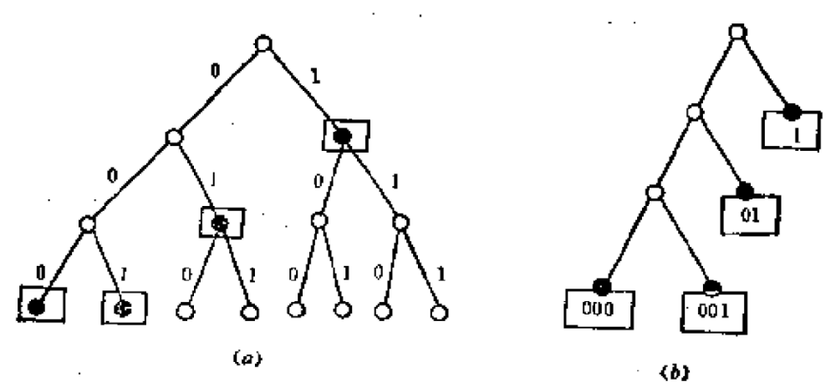
参见P336 图7-8.8的前缀码对应的二叉树。
前缀码{000, 001, 01, 1}

Slide 41
可知：若给定前缀码对应的二叉树是完全二叉树，则此前缀码可进行译码。
例如，前缀码{000, 001, 01, 1}
设有二进制序列000100111011101001
可译码为000，1 ， 001 ， 1 ， 1 ， 01 ， 1 ， 1 ， 01 ， 001

